Slide 1
Copyright ohjeistus
Huom! Kopiot ovat vain fiktiivisesti asetettu havainnollistamaan tehtävää eivätkä liity ”vesileimaan” mitenkään muuten kuin harjoitusmielessä.

Slide 2

© Rekku Haukku
Notes:
Allekirjoituksen kuvaan saa menemällä ”Lisää” palkin alakuvakkeeseen ”Tekstiruutu” > klikkaa ruutu haluamaasi kohtaan ja kirjoita allekirjoitus. © -merkin löytää ”Lisää” – palkin alakuvakkeista ”Merkki” > sieltä klikataan copyright. Allekirjoituksen tyyliä voi säätää vaihtamalla tekstin tyyliä ja fonttia sekä väriä.

Slide 3
1. dia
Allekirjoituksen kuvaan saa menemällä ”Lisää” palkin alakuvakkeeseen ”Tekstiruutu” > klikkaa ruutu haluamaasi kohtaan ja kirjoita allekirjoitus. © -merkin löytää ”Lisää” – palkin alakuvakkeista ”Merkki” > sieltä klikataan copyright. Allekirjoituksen tyyliä voi säätää vaihtamalla tekstin tyyliä ja fonttia sekä väriä.

Slide 4

Notes:
Kuvaan alas saa myös samalla menetelmällä tai valitaan ”Lisää” painikkeen alapuolelta ”Ylä- ja alatunniste” > alatunniste + allekirjoitus. Valitse käytetäänkö yhdessä vai kyseisessä diassa.

Slide 5
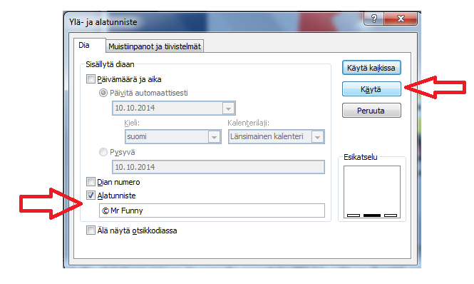
2. dia
Kuvaan alas saa myös samalla menetelmällä tai valitaan ”Lisää” painikkeen alapuolelta ”Ylä- ja alatunniste” > alatunniste + allekirjoitus. Valitse käytetäänkö yhdessä vai kyseisessä diassa.

